Slide 1
仓库管理系统
组长：屠建伟
组员：童旭、王雅林、李林、李泽昇、王乾康

Slide 2
界面展示
系统功能
项目总结
组员分工
大致分为四个板块

Slide 3
李泽昇
负责供应商、商品、以及送货单板块
我们的分工
王乾康
负责客户、销售店面、销售单、以及销售单明细板块
李林
负责提货单、以及提货单明细板块
王雅林
负责仓库、以及管理员板块
童旭
负责进货单、以及进货单明细板块

Slide 4
板块功能介绍
供应商板块：注册用户、供应单的查询与增加、商品信息的增删查改
销售板块：注册店员、添加客户、添加店面、打印销售单和提货单、实现对应单的查询
提货板块：实现了提货功能、以及对应的提货单明细的查询
仓库与管理员板块：实现了仓库和管理员的增删查改、以及管理员管理对仓库的管理
进货板块：实现了进货功能、以及新建入库单、查询入库单和入库明细单

Slide 5
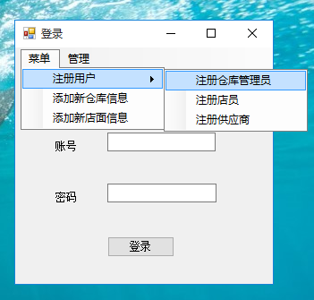
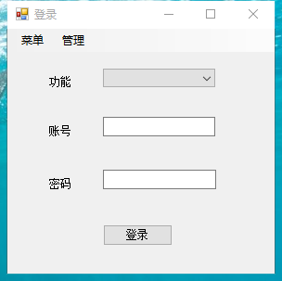
登录界面展示
登录界面可以通过选择功能登录入各类管理页面，但需要一些详细的注册的添加信息。

Slide 6
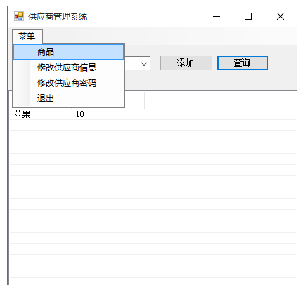
供应商板块界面演示
功能选择供应商登录之后。进入供应商管理页面
（供应商提供商品之后其他的操作才能使用供应商提供的商品和数量）

Slide 7
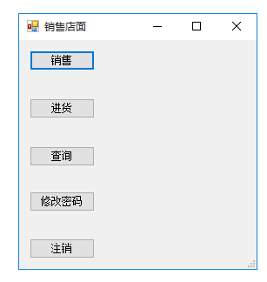
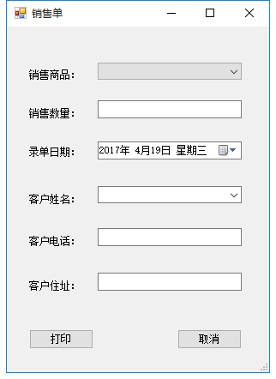
销售板块界面演示
登录界面选择店面功能登录之后会进入销售店面
（销售店面有关于店面的功能呢。主要是打印销售单为主。）

Slide 8
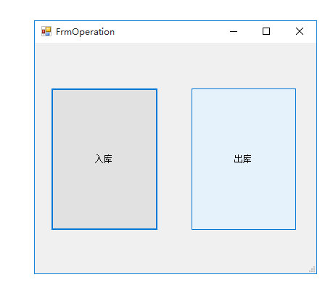
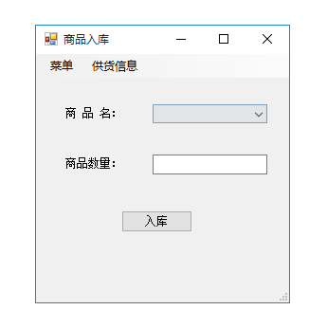
进货板块界面演示
管理员登录之后可以选择入库和出库，选择入库后进入商品入库管理页面（有关于入库和添加入库明细的各项功能）

Slide 9
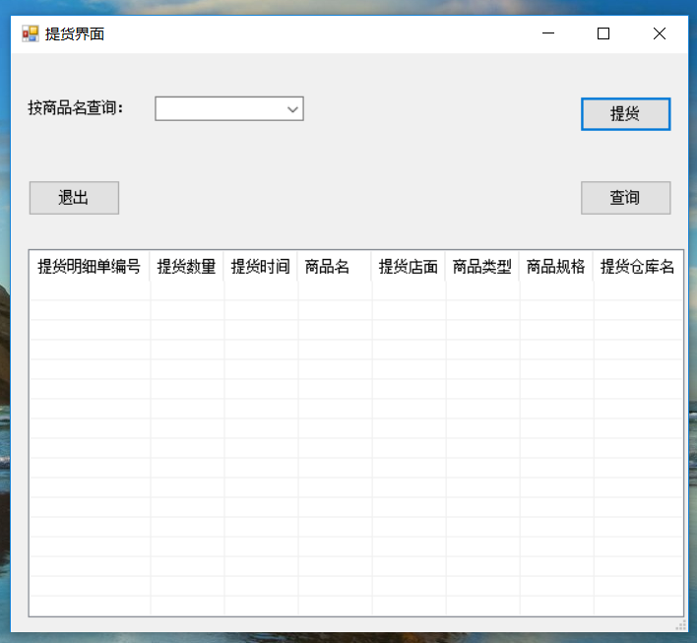
提货板块界面演示
点击出库（或在店面页面点击提货），会进入提货页面。（有关提货的各项功能，操作前提是有现有仓库和店面）

Slide 10
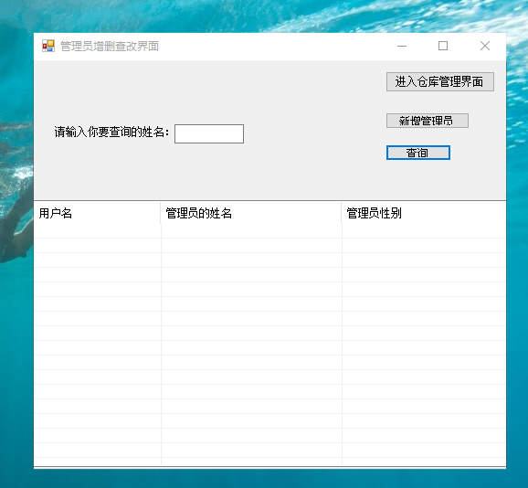
仓库与管理员板块界面演示
在登录界面不光有注册和添加信息的按钮。
还有一个注册和添加信息的集合界面。
在这里可以查看所有的管理员账号和仓库或注册添加

Slide 11
总结
计划和设计是个重要的步骤，这次想的太过于轻率和建议。忽视了策划的重要性。导致最后完成的时候十分艰难。各项功能的独立性太高没办法相互融合。最后造就了目前这个阉割品。
我们应该再开始阶段多发挥自己的想象力，而不是写到瓶颈处再去开拓思维，导致写出的分布发展方向不一样。
合并不是一个简单的工序，可以说是一个检查整个程序的重要步骤。可以体现出大量的问题。应该留下大量的时间检测和修改。不然整个项目就是不完整不实用的。

Slide 12
结束
谢谢

